Slide 1
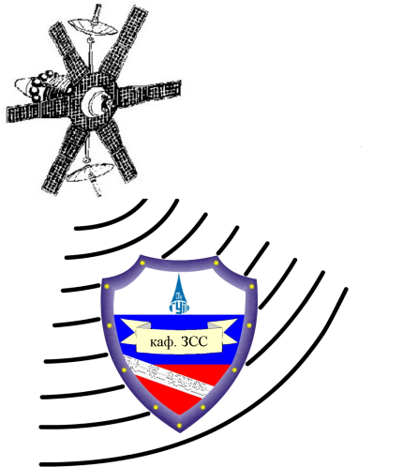
Кафедра Защищенных систем связи Malware (Вредоносное ПО) Лекция 7. Сетевые и почтовые вирусы
Заведующий кафедрой ЗСС
к.т.н., доц. А.В.Красов

Slide 2
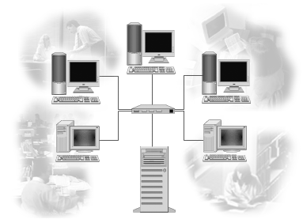
Кафедра Защищенных систем связи Malware (Вредоносное ПО)
ü
компьютерные сети
компьютерные сети (Computer Network) – это множество компьютеров, соединенных линиями связи и работающих под управлением специального программного обеспечения. Под линией связи обычно понимают совокупность технических устройств, и физической среды, обеспечивающих передачу сигналов от передатчика к приемнику.
Каф. ЗСС СПбГУТ
www.zss.sut.ru ; krasov@inbox.ru

Slide 3
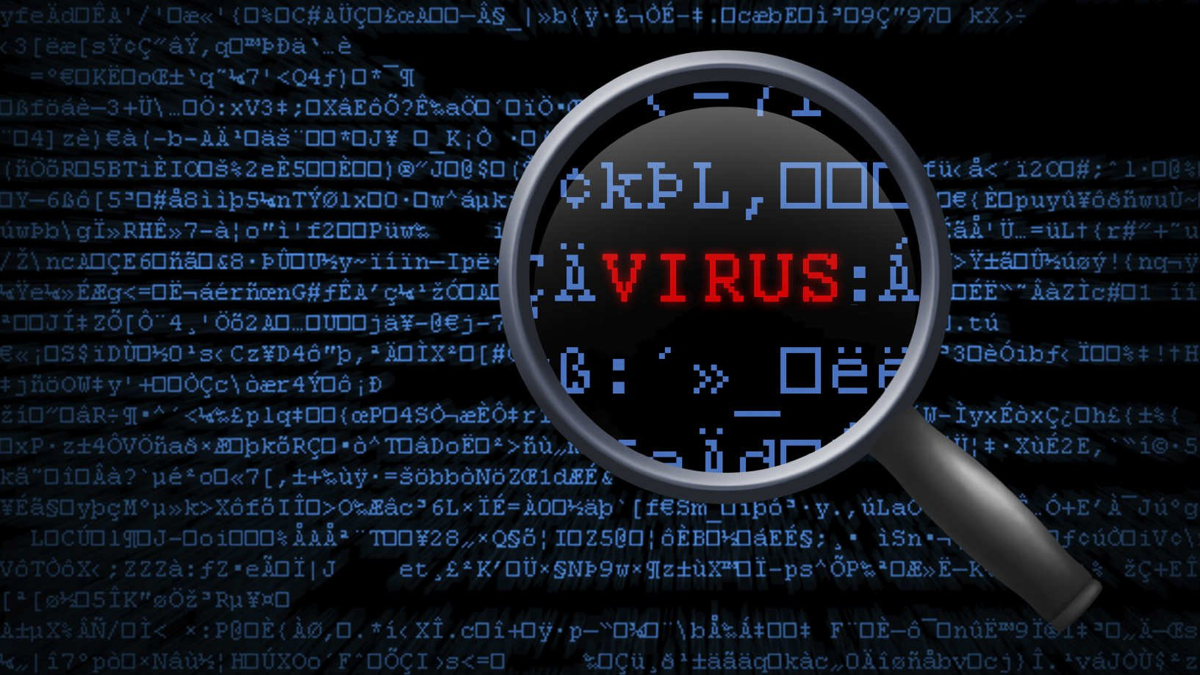
Кафедра Защищенных систем связи Malware (Вредоносное ПО)
ü
Компьютерные вирусы
Компьютерный вирус — вид вредоносного программного обеспечения, способного создавать копии самого себя и внедряться в код других программ, системные области памяти, загрузочные секторы, а также распространять свои копии по разнообразным каналам связи.
Каф. ЗСС СПбГУТ
www.zss.sut.ru ; krasov@inbox.ru

Slide 4
Кафедра Защищенных систем связи Malware (Вредоносное ПО)
ü
История компьютерных вирусов
Год | Событие
1950-е годы | Компьютерные сети как системы информационной связи между отдельными компьютерами начали разрабатываться в США
Конец 1960-х — начало 70-х годов | Уже существовали не только многочисленные локальные сети (объединявшие расположенные рядом компьютеры), но и по крайней мере одна глобальная сеть ARPANET, связавшая в единое информационное пространство несколько крупных научно-исследовательских и военных центров США.
1973 год | Количество клиентов ARPANET постоянно увеличивалось за счет американских участников, к ней были впервые подключены и иностранные (норвежские и английские) организации.
Середина 70-х годов | Программы Creeper («Вьюнок»), написанной неким Бобом Томасом и способной перемещаться от компьютера к компьютеру. Скопировавшись на чужую машину, программа тут же удаляла свой «оригинал», таким образом, невозможно было предсказать, где она находится в конкретный момент времени. Упоминается и «антивирус» для нее – программа Reaper («Жнец») Рэя Томлинсона. Активно разрабатывались и утверждались в качестве стандартов новые аппаратные средства и сетевые протоколы: Ethernet, TCP/IP, POP и SMTP.
Конец 70-х годов | Приобрели операционные системы семейства UNIX.
1986 год | Первый IBM PC-вирус, первый стелс вирус. Появление файловых вирусов.
1988 год | Первая эпидемия вируса охватившая весь мир, а не отдельный регион.
1988 год | Эпидемия сетевого вируса Морриса Вирус заразил более 6000 компьютерных систем и практически парализовал их работу. Общие убытки от вируса Морриса были оценены в 96 млн долл.
1989 год | Эпидемии компьютерных вирусов в России
1990 год | Появление полиморфик-вирусов. Появления первых отечественных вирусов.
1992 год | первый вирус для Windows
1995 | Появление первого макро-вируса
1997 год | первый вирус для Linux
1998 год | Первый вирус заражающий приложения Java, скрипты VBA, html документы Появление Backdoor.BO - утилиты скрытого администрирования удаленных компьютеров и сетей.
1999 год | глобальная эпидемия интернет-червя Happy99. По сути дела это был первый современный червь, открывший новый этап в развитии вредоносных программ. Появились вирусы заражающие файлы помощи Windows и графические файлы Corel DRAW.
2000 год | Появились вирусы заражающие файлы AutoCAD. Первый "Троянский конь" для операционной системы PalmOS карманных компьютеров Palm Pilot. 85% всех вирусных атак составили почтовые черви. Количество вирусов под Linux увеличилось в 7 раз.
2001 год | Появление бестелесных червей – вирусов способных активно распространяться и работать на зараженных компьютерах без использования файлов. В процессе работы такие программы существуют исключительно в системной памяти, а при передаче на другие компьютеры - в виде специальных пакетов данных.
2005 год | Появились вирусы для сотовых телефонов
 | Продолжение следует
Каф. ЗСС СПбГУТ
www.zss.sut.ru ; krasov@inbox.ru

Slide 5
Кафедра Защищенных систем связи Malware (Вредоносное ПО)
ü
История компьютерных вирусов
Год | Событие
1980 год | «Червь», использованный Шочем и Хаппом: «Xerox worm».
Ноябрь 1988 года | Эпидемия сетевого вируса Морриса Вирус заразил более 6000 компьютерных систем и практически парализовал их работу. Общие убытки от вируса Морриса были оценены в 96 млн долл.
1989 год | Была сформулирована концепция гипертекста, вскоре появились спецификация HTML и протокол HTTP.
1993 год | Написан первый WWW-браузер NSCA Mosaic, доступный в виде исходных текстов и послуживший основой для всех более поздних разработок – и Netscape Navigator/Communicator, и Internet Explorer, и Opera, и Firefox.
1996 год | Интернет объединял уже около 9.5 млн компьютеров во всем мире.
Каф. ЗСС СПбГУТ
www.zss.sut.ru ; krasov@inbox.ru

Slide 6
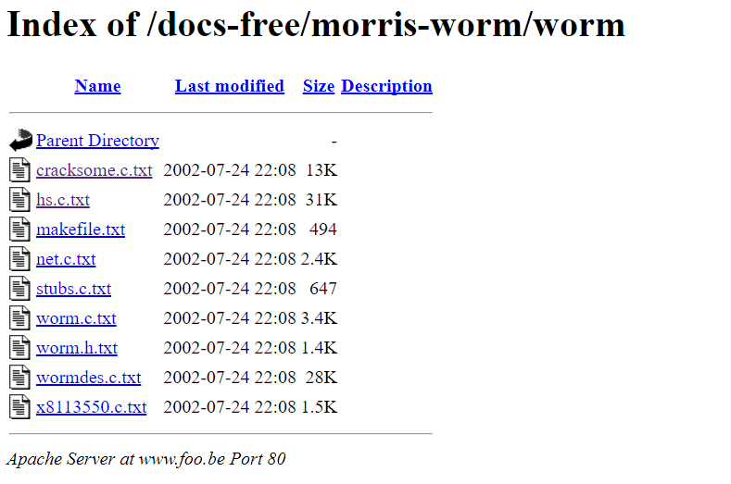
Кафедра Защищенных систем связи Malware (Вредоносное ПО)
ü
Исходные файлы вируса Мориса
Каф. ЗСС СПбГУТ
www.zss.sut.ru ; krasov@inbox.ru

Slide 7
Кафедра Защищенных систем связи Malware (Вредоносное ПО)
ü
Кусок кода вируса Мориса
Каф. ЗСС СПбГУТ
www.zss.sut.ru ; krasov@inbox.ru

Slide 8
Кафедра Защищенных систем связи Malware (Вредоносное ПО)
ü
Кусок кода вируса Мориса
Каф. ЗСС СПбГУТ
www.zss.sut.ru ; krasov@inbox.ru

Slide 9
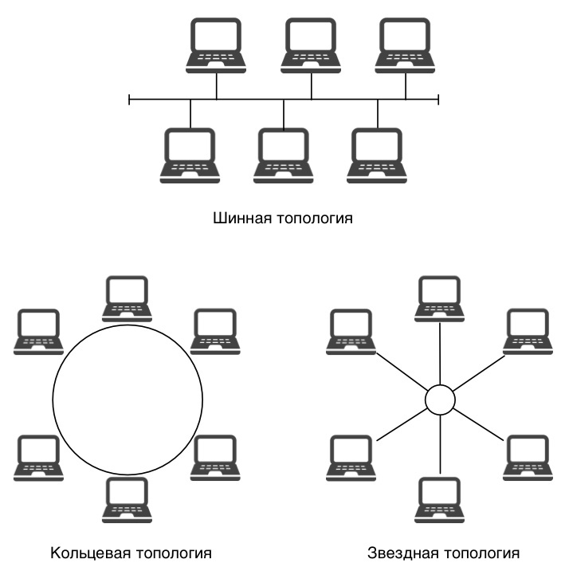
Кафедра Защищенных систем связи Malware (Вредоносное ПО)
ü
Архитектура современных сетей
Топология сетей - геометрическая форма и физическое расположение компьютеров по отношению к друг другу. Топология сети позволяет сравнивать и классифицировать различные сети.
Каф. ЗСС СПбГУТ
www.zss.sut.ru ; krasov@inbox.ru

Slide 10
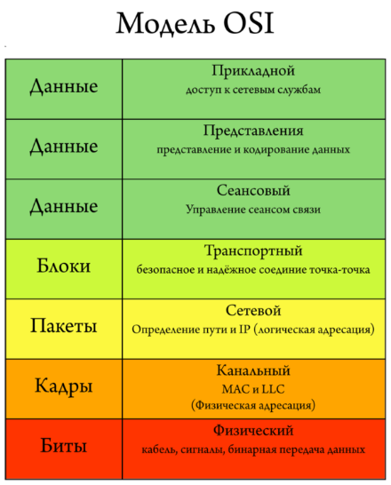
Кафедра Защищенных систем связи Malware (Вредоносное ПО)
ü
Семиуровневая модель ISO OSI
Каф. ЗСС СПбГУТ
www.zss.sut.ru ; krasov@inbox.ru

Slide 11
Кафедра Защищенных систем связи Malware (Вредоносное ПО)
ü
Уровни модели OSI
Каф. ЗСС СПбГУТ
www.zss.sut.ru ; krasov@inbox.ru

Slide 12
Кафедра Защищенных систем связи Malware (Вредоносное ПО)
ü
IP-адресация
IP-адрес – это уникальный числовой адрес, однозначно идентифицирующий узел, группу узлов или сеть. IP-адрес имеет длину 4 байта и обычно записывается в виде четырех чисел (так называемых «октетов»), разделенных точками – W.X.Y.Z , каждое из которых может принимать значения в диапазоне от 0 до 255, например, 213.128.193.154.
На середину 2008 г. 86% адресного пространства Интернета были уже исчерпаны. В 2011 г. было официально объявлено об исчерпании адресного пространства Интернета, однако огромное количество адресов на данный момент остаётся пустыми. Эти адреса предусмотрительно скуплены в крупнейшими компаниями.
Каф. ЗСС СПбГУТ
www.zss.sut.ru ; krasov@inbox.ru

Slide 13
Кафедра Защищенных систем связи Malware (Вредоносное ПО)
ü
IP-адресация
Каф. ЗСС СПбГУТ
www.zss.sut.ru ; krasov@inbox.ru

Slide 14
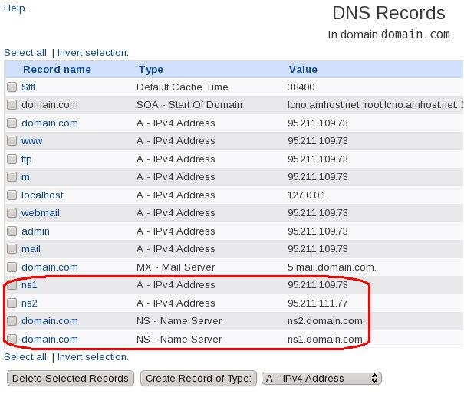
Кафедра Защищенных систем связи Malware (Вредоносное ПО)
ü
Символические имена доменов
«C:\ Windows\hosts» или «C:\WinNT\System32\Drivers\etc\hosts» (таблица DNS)
Каф. ЗСС СПбГУТ
www.zss.sut.ru ; krasov@inbox.ru

Slide 15
Кафедра Защищенных систем связи Malware (Вредоносное ПО)
ü
Утилита Ping
Утилита Ping (она есть и в Windows, и в UNIX) позволит не только определить качество связи с указанным узлом, но и сообщит его цифровой IP-адрес:
Каф. ЗСС СПбГУТ
www.zss.sut.ru ; krasov@inbox.ru

Slide 16
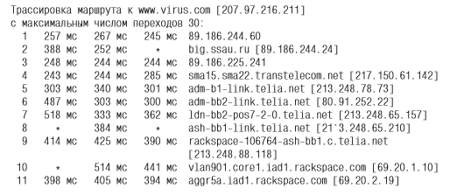
Кафедра Защищенных систем связи Malware (Вредоносное ПО)
ü
Утилита Tracert
Утилита Tracert (ее UNIX-аналог называется Traceroute) покажет путь через маршрутизаторы Всемирной паутины, ведущий к указанному ресурсу:
Каф. ЗСС СПбГУТ
www.zss.sut.ru ; krasov@inbox.ru

Slide 17
Кафедра Защищенных систем связи Malware (Вредоносное ПО)
ü
Услуга «whois»
многочисленные интернет-сайты, предоставляющие услугу «whois» (например, http://www.whois.com), позволят узнать реального владельца ресурса и его основные характеристики:
Каф. ЗСС СПбГУТ
www.zss.sut.ru ; krasov@inbox.ru

Slide 18
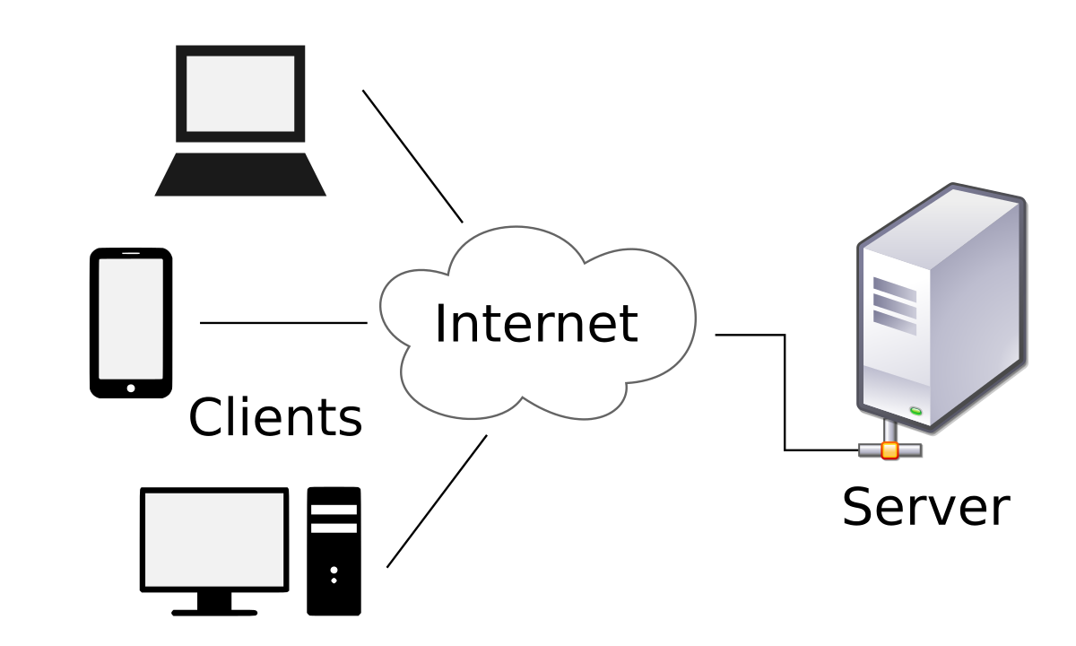
Кафедра Защищенных систем связи Malware (Вредоносное ПО)
ü
Клиенты и серверы
Типичный клиент – это прикладная программа, которая помогает пользователю получать доступ к сетевым услугам. Например, почтовые клиенты – это программы типа Outlook Express или TheBat, а WWW-клиенты – «браузеры» типа Internet Explorer, Netscape Navigator/Communicator, Opera, Firefox и т. п.
Типичный сервер – это отдельная задача (то есть процесс или поток некоторого процесса), постоянно находящаяся в памяти компьютера и реагирующая на приходящие извне по сети запросы.
Каф. ЗСС СПбГУТ
www.zss.sut.ru ; krasov@inbox.ru

Slide 19
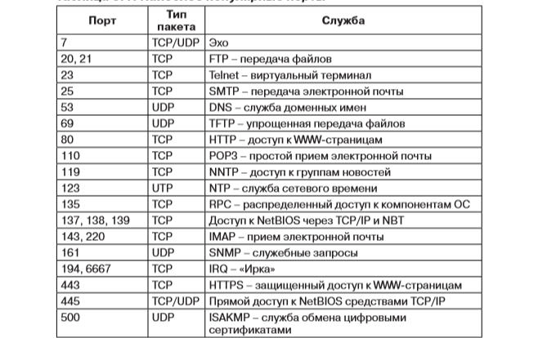
Кафедра Защищенных систем связи Malware (Вредоносное ПО)
ü
Порты
В памяти одного компьютера могут одновременно «крутиться» множество серверных задач. Для того чтобы их различать, каждой присваивается уникальный номер, который называется номером порта или просто портом.
Каф. ЗСС СПбГУТ
www.zss.sut.ru ; krasov@inbox.ru

Slide 20
Кафедра Защищенных систем связи Malware (Вредоносное ПО)
ü
Сетевое программирование. Интерфейс сокетов
Фактический сокет – это некий абстрактный объект, играющий роль «двери», через которую программный компонент может принимать и посылать данные. Каждый сокет в процессе создания и инициализации жестко привязывается к определенному IP-адресу и порту, кроме того, для него указывается способ передачи данных:
отдельными дейтаграммами (по протоколу UDP);
с установлением постоянного соединения (по протоколу TCP);
с «ручным» формированием структуры пересылаемого пакета
Каф. ЗСС СПбГУТ
www.zss.sut.ru ; krasov@inbox.ru

Slide 21
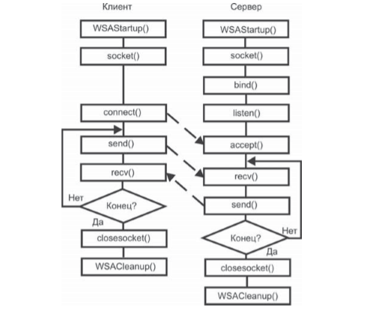
Кафедра Защищенных систем связи Malware (Вредоносное ПО)
ü
Алгоритм клиент-серверного взаимодействия
Каф. ЗСС СПбГУТ
www.zss.sut.ru ; krasov@inbox.ru

Slide 22
Кафедра Защищенных систем связи Malware (Вредоносное ПО)
ü
Современные сетевые вирусы
1997 г. - с появлением вирусов Macro.Word.ShareFun и Win.Homer. Вновь возникла проблема сетевых вирусов. Первый из них использует возможности электронной почты Microsoft Mail.
Второй вирус (Homer) использует для распространения протокол FTP (File Transfer Protocol) и передает свою копию на удаленный ftp-сервер в каталог Incoming. Поскольку сетевой протокол FTP не позволяет запускать файлы на удаленном сервере, этот вирус можно охарактеризовать как полусетевой, однако это реальный пример возможностей вирусов по использованию современных сетевых протоколов и поражению глобальных сетей.
Каф. ЗСС СПбГУТ
www.zss.sut.ru ; krasov@inbox.ru

Slide 23
Кафедра Защищенных систем связи Malware (Вредоносное ПО)
ü
Petya
Каф. ЗСС СПбГУТ
www.zss.sut.ru ; krasov@inbox.ru

Slide 24
Кафедра Защищенных систем связи Malware (Вредоносное ПО)
ü
Petya
Вредоносная программа, сетевой червь и программа-вымогатель, поражающая компьютеры под управлением Microsoft Windows. Первые разновидности вируса были обнаружены в марте 2016 года.
Программа шифрует файлы на жёстком диске компьютера-жертвы, а также перезаписывает и шифрует MBR — данные, необходимые для загрузки операционной системы. В результате все хранящиеся на компьютере файлы становятся недоступными. Затем программа требует денежный выкуп в биткоинах за расшифровку и восстановление доступа к файлам. При этом первая версия вируса шифровала не сами файлы, а MFT-таблицу — базу данных с информацией о всех файлах, хранящихся на диске. Уплата выкупа является бесполезной, так как версия Petya 2017 года (названная NotPetya) не предполагает возможности расшифровки информации на жёстком диске, а уничтожает её безвозвратно.
Каф. ЗСС СПбГУТ
www.zss.sut.ru ; krasov@inbox.ru

Slide 25
Кафедра Защищенных систем связи Malware (Вредоносное ПО)
ü
Вирус TrojanGet
[Add] fgres1.ini=1.0.0.1035 FlashGet_LOGO.gif=1.0.0.1020 inapp4.exe=1.0.0.1031 [AddEx] [fgres1.ini] url=http://dl.flashget.com/flashget/fgres1.cab flag=16 path=%product% [FlashGet_LOGO.gif] url=http://dl.flashget.com/flashget/FlashGet_LOGO.cab flag=16 path=%product% [inapp4.exe] url=http://dl.flashget.com/flashget/appA.cab flag=2 path=%product%
Каф. ЗСС СПбГУТ
www.zss.sut.ru ; krasov@inbox.ru

Slide 26
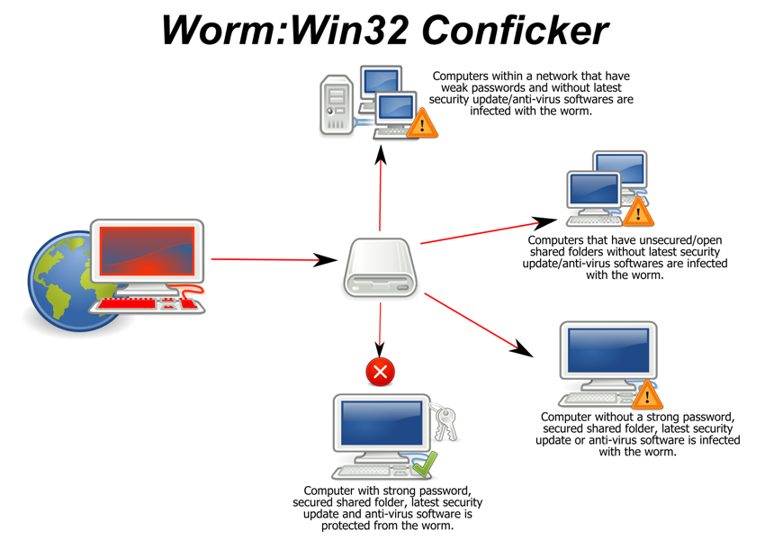
Кафедра Защищенных систем связи Malware (Вредоносное ПО)
ü
Вирус Conficker
Вирус Conficker был компьютерным червем, поражавшим операционные системы Microsoft. Вирус появился в 2008 году и его чрезвычайно трудно было обнаружить. Conficker может распространяться по электронной почте, через внешние жесткие диски, или даже через смартфоны. После заражения червь связывает компьютер в ботнет — сетью «зомби» компьютеров, которыми можно управлять с помощью создателя червя. Эта сеть ботнет может быть использована для DoS-атак или для сбора важной финансовой информации.
Каф. ЗСС СПбГУТ
www.zss.sut.ru ; krasov@inbox.ru

Slide 27
Кафедра Защищенных систем связи Malware (Вредоносное ПО)
ü
ILOVEYOU
Пользователи, открывавшие файл «LOVE-LETTER-FOR-YOU.TXT.vbs», тем самым передавали программу дальше, то есть механизм передачи был основан на методах социальной инженерии.
Расширение файла в системах Windows по умолчанию было скрыто. Таким образом, файл с двойным расширением .txt.vbs пользователями воспринимался как безопасный текстовый файл, а системой интерпретировался как скрипт на языке VBScript.
Обработка скриптов также была включена по умолчанию. На то время ещё не существовало программ, активно использующих скриптовые языки, поэтому была допущена столь серьёзная уязвимость.
Открытие приложенного к письму файла вызывало немедленное исполнение программы, и вирус получал непосредственный доступ к системе и системному реестру.
Признан самым разрушительным вирусом, занесён в Книгу рекордов Гиннесса.
Каф. ЗСС СПбГУТ
www.zss.sut.ru ; krasov@inbox.ru

Slide 28
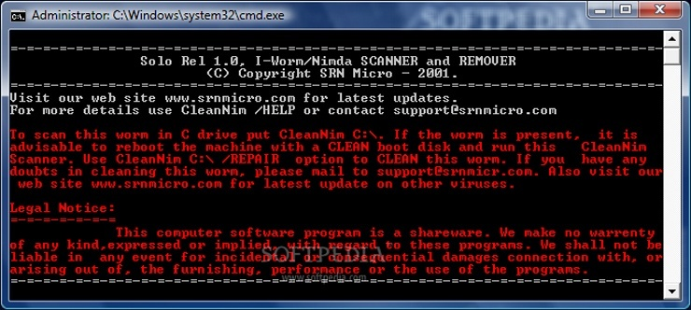
Кафедра Защищенных систем связи Malware (Вредоносное ПО)
ü
Nimda
Nimda — компьютерный червь/вирус, повреждающий файлы и негативно влияющий на работу компьютера. Впервые был замечен 18 сентября 2001 года. Название вируса происходит от слова admin, написанного наоборот. Благодаря тому, что червь Nimda использует несколько методов распространения, он в течение 22 минут стал самым распространённым вирусом/червём интернета. Распространяется по электронной почте, через открытые сетевые ресурсы, через общие папки и передачи файлов, а также через просмотр вредоносных веб-сайтов.
Каф. ЗСС СПбГУТ
www.zss.sut.ru ; krasov@inbox.ru

Slide 29
Кафедра Защищенных систем связи Malware (Вредоносное ПО)
ü
Как избавиться от компьютерных вирусов?
Если у Вас уже установлена антивирусная программа, то скачайте обновленные версии антивирусных баз, если нет антивируса, необходимо скачать свежий антивирусный пакет, например, от Dr.Web или от Kaspersky Lab (ими можно воспользоваться в демо-режиме в течение 30 дней). Также неплохо обзавестись новыми лечащими утилитами, например, cureit
Отключить компьютер от сети (от Интернета и от локальной сети). Это можно сделать выдернув сетевой кабель из компьютера, сдвинув выключатель беспроводной сети.
Очистить кэш интернет-браузера (Internet Explorer, Mozilla Firefox, Opera, Google Chrome и т.д.)
Очистить папку временных файлов
Очистить корзину
Последние три пункта можно сделать с помощью встроенной утилиты очистки диска. Для ее запуска: «Пуск» -> «Найти», напишите «Очистка диска»
Каф. ЗСС СПбГУТ
www.zss.sut.ru ; krasov@inbox.ru

